Slide 1

2018
西北大学
智慧树在线课程平台培训
中国东西部高校课程共享联盟
智慧树-服务工程师：于 培

Slide 2

一.手机客户端登录学习流程
-------【知到】app

Slide 3


课程运行周期
1.在线学习时间：
9月19日0:00 —— 12月21日23:59
2.期末考试时间：
12月22日0:00 ——12月26日23:59
3.成绩确认期：12月27日0:00 —— 12月29日23:59（48小时）
4.成绩发布：全客观题月日平台自动发布；主观题课程由老师批阅后手动发布
不允许补考！
特别提示：
部分学校情况特殊，申请了自定义运行周期，各部分时间均有不同，具体以本校教务通知的为准。

Slide 4
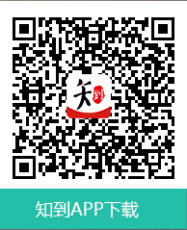
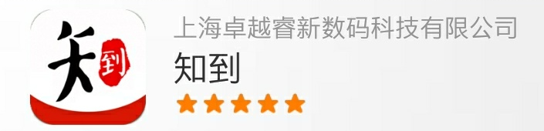
登陆
1）手机app端登录学习流程
安卓系统手机：扫描二维码下载,
IOS苹果手机：在商店搜索【知到】下载

Slide 5
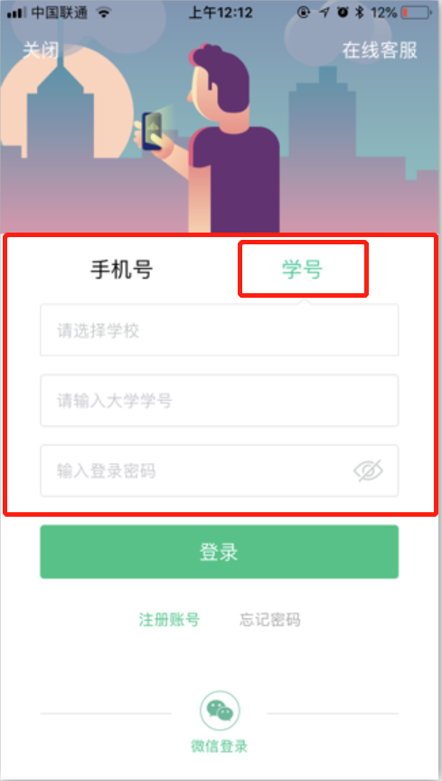
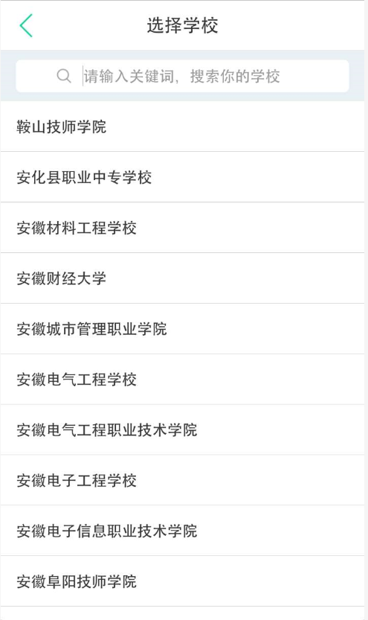
登陆-注册流程
第一步:打开知到APP
1)点击右下角【我的】
2)点击【学号】
3)输入【学校全称】
点击搜寻，在输入法
中有搜索按钮
4)填写自己的【学号】
5)初始密码：123456
6)点击【登录】

Slide 6
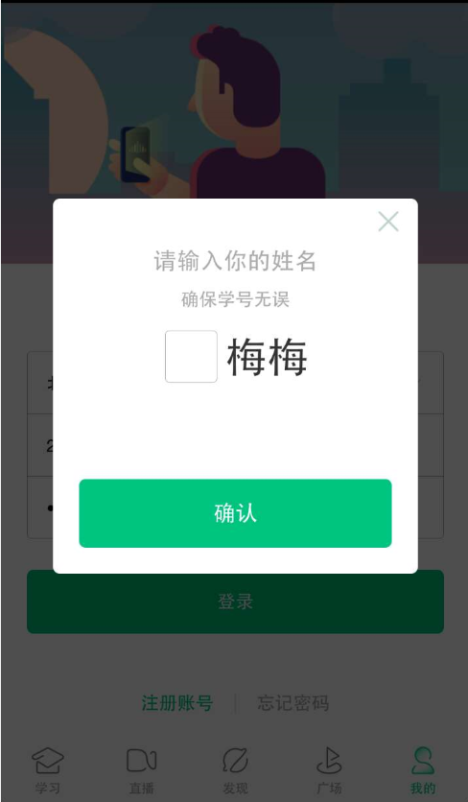
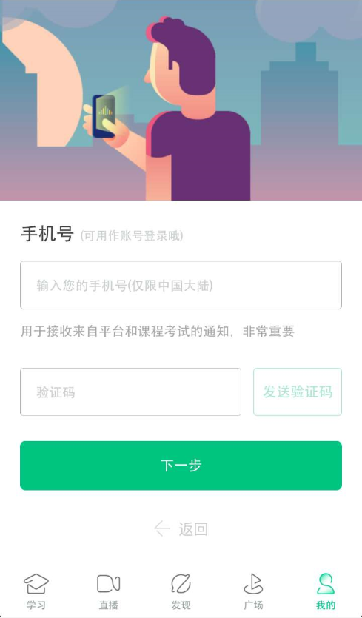

登陆-注册流程
第二步:登录成功
跳转至【匹配信息】界面
1.输入【姓氏】并【确认】
2.跳转至匹配手机号界面
【输入手机号】并
【获取验证码】输入验证码
3.点击【下一步】

Slide 7
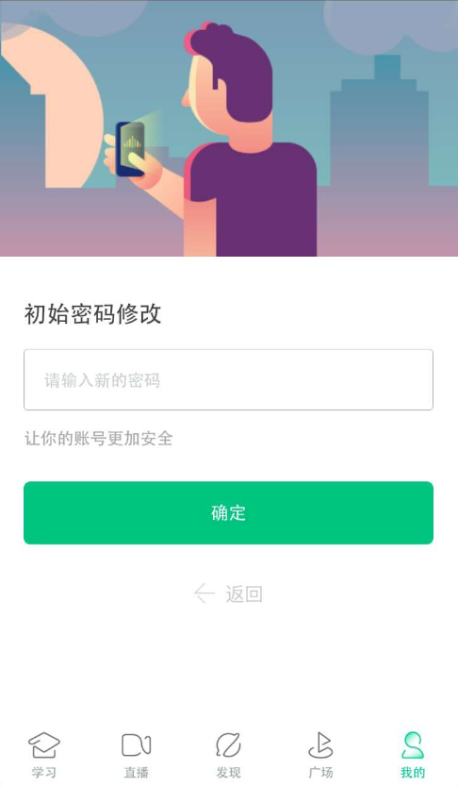
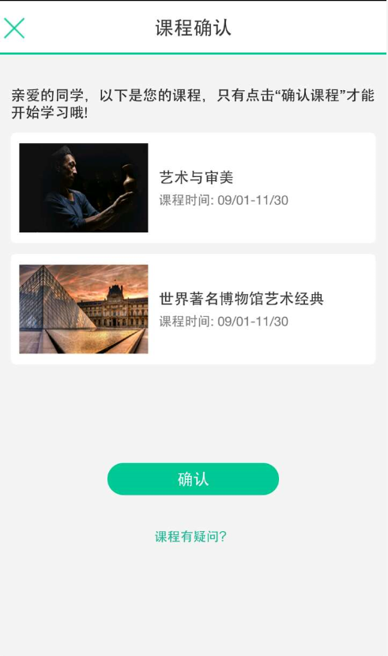
登陆-确任课程
第三步:修改初始密码并确认课程
1.输入【新密码】
点击【确定】
2.跳转到【课程确认】
界面，查看课程信息
无误点击【确认】

Slide 8
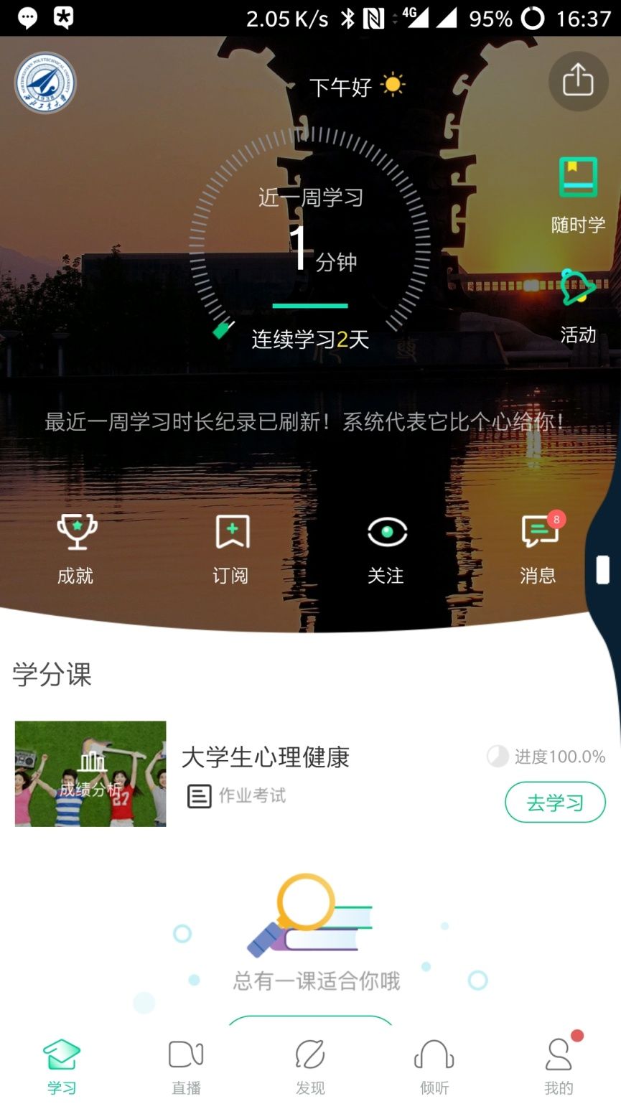
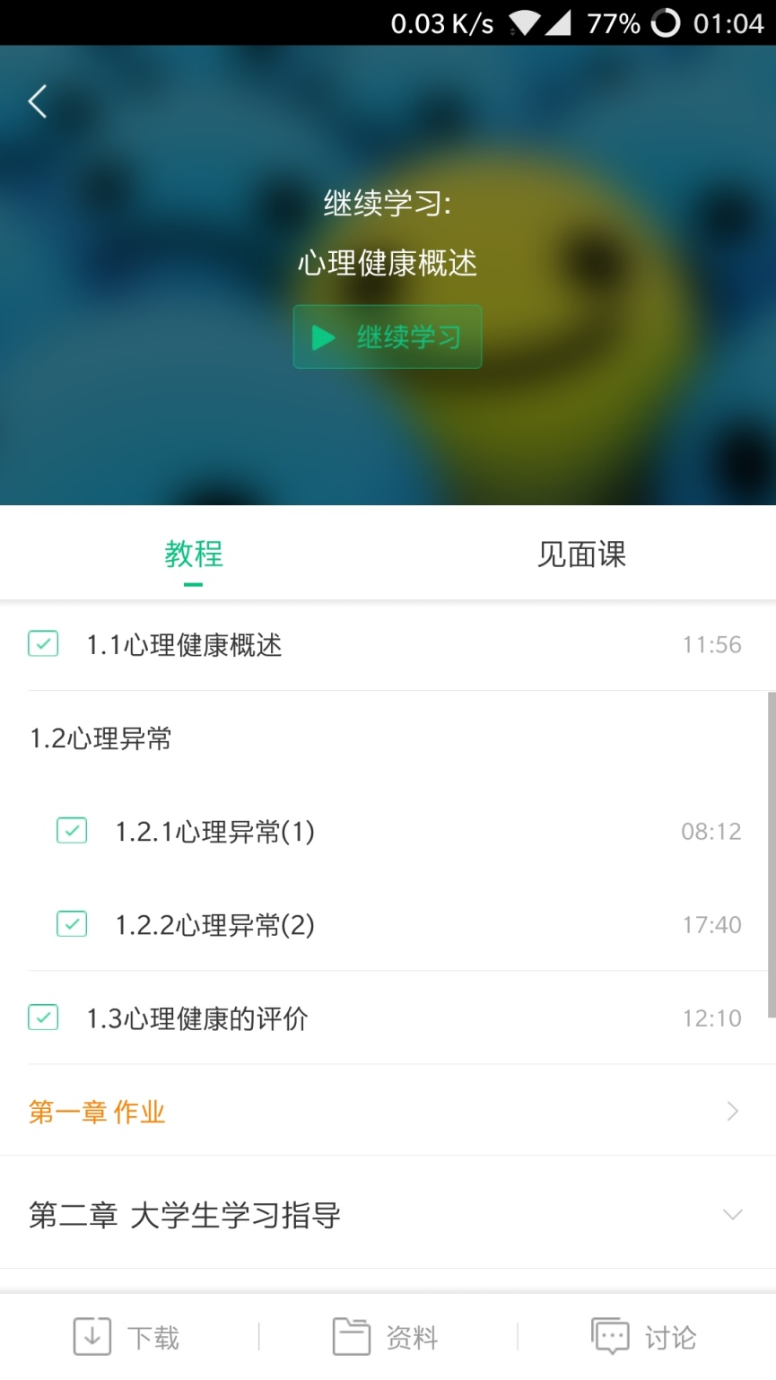

登陆-学习
1.点击右下角【学习】
点击卡片【去学习】
2.进入学习【教程】界面点开你的课程就可以开始学习啦
3.学习过的章节会在前面有绿色对勾

Slide 9

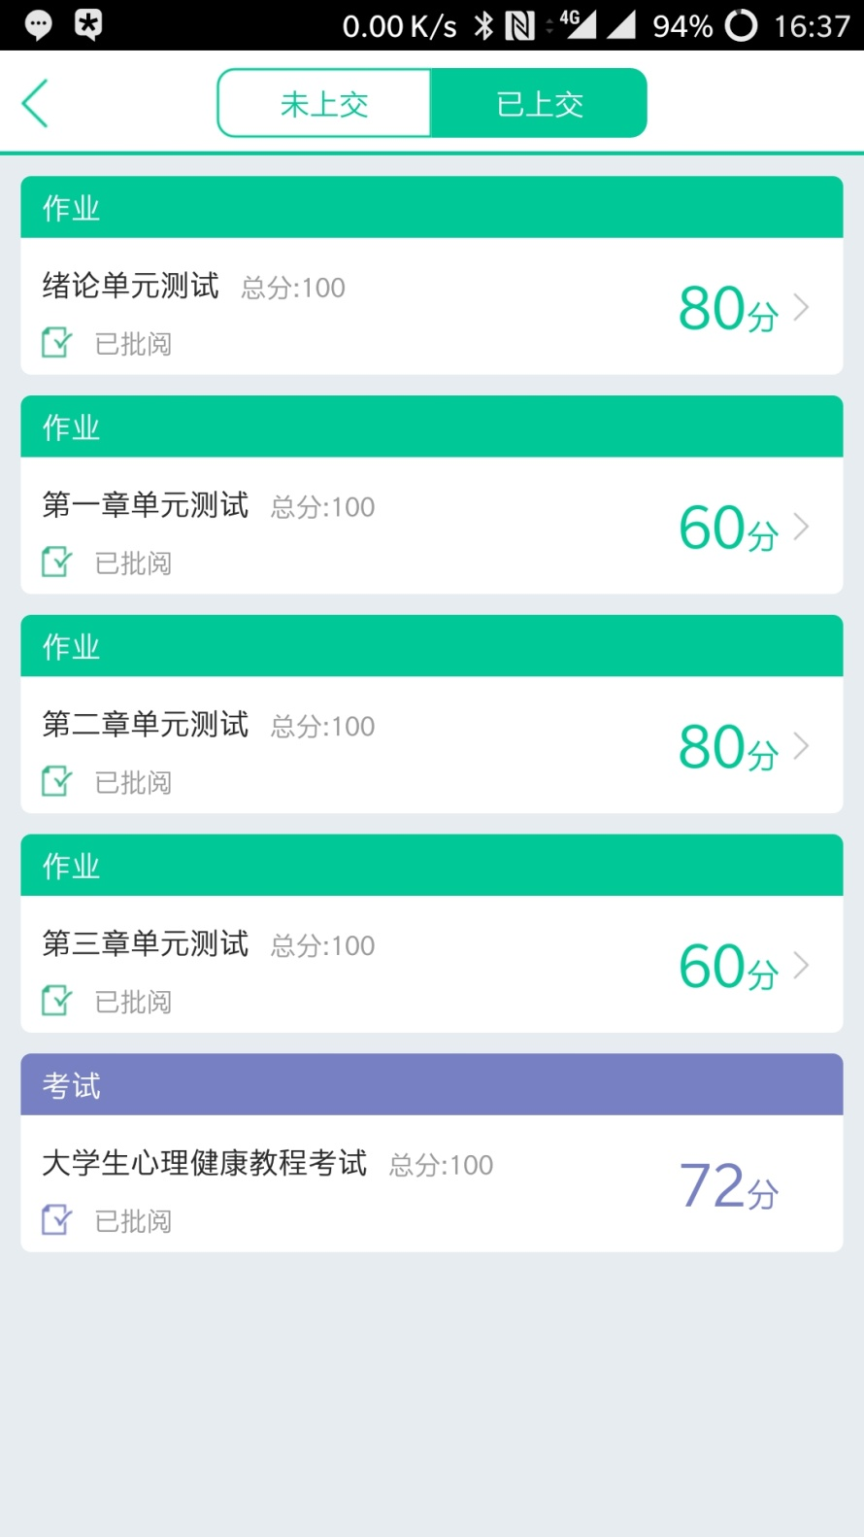

登陆-作业考试
作业考试包含：
1.章节测试
2.期末考试
期末考试如意外交卷，请迅速联系助教老师
注：期末考试开始，学习截止，学习将不再计入进度，不再计入分数。
作业考试

Slide 10
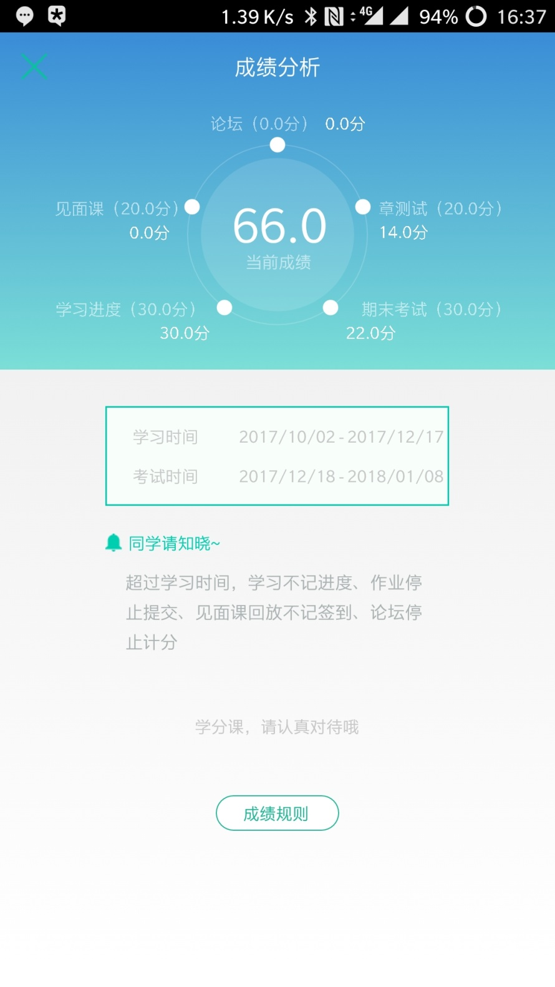
登陆-成绩
1.成绩分析模块
学习进度：占比及成绩
见面课 ：占比及成绩
章节测试：占比及成绩
期末考试：占比及成绩
2.学习时间：区间
3.考试时间：区间
成绩分析

Slide 11
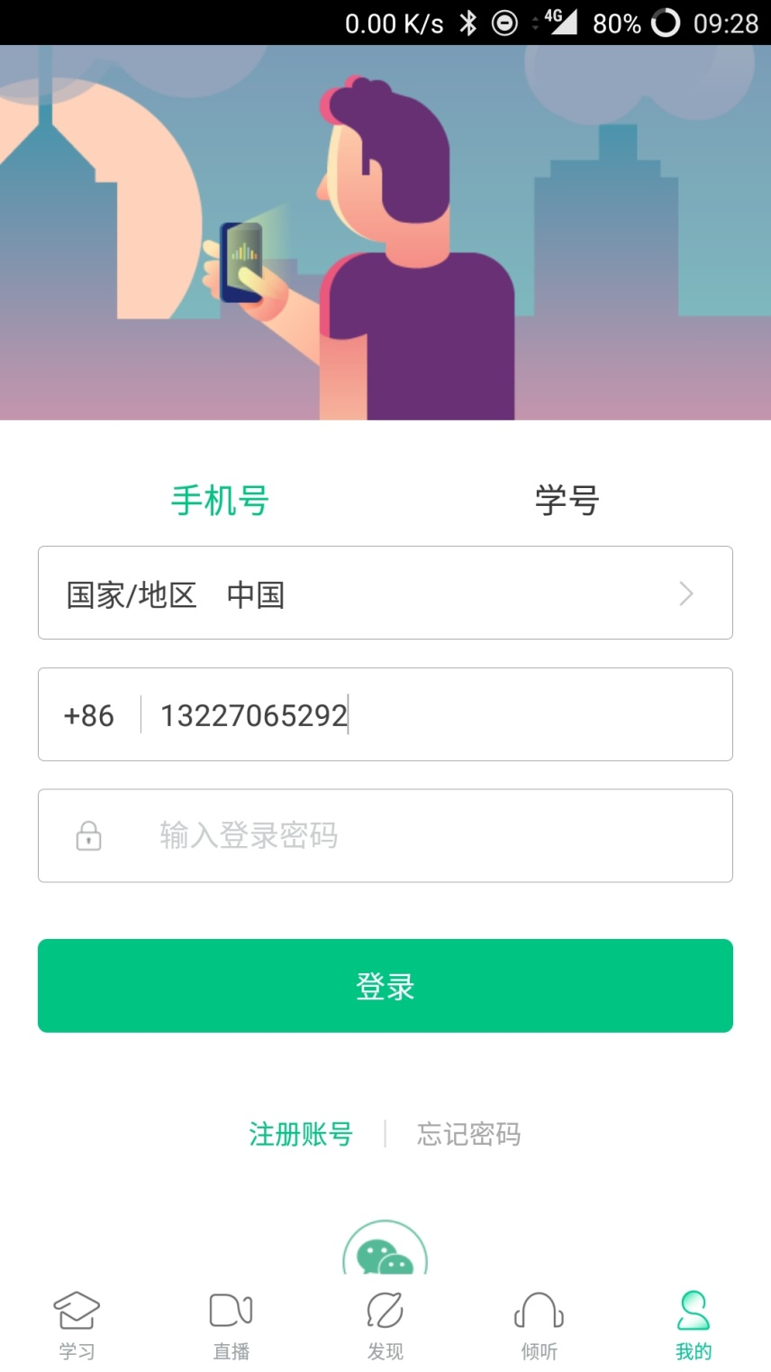
登陆-老用户流程
已经注册过app的【老用户】
直接点击【手机号】登录
输入手机号码和密码
登录直接进入【课程确认】

Slide 12

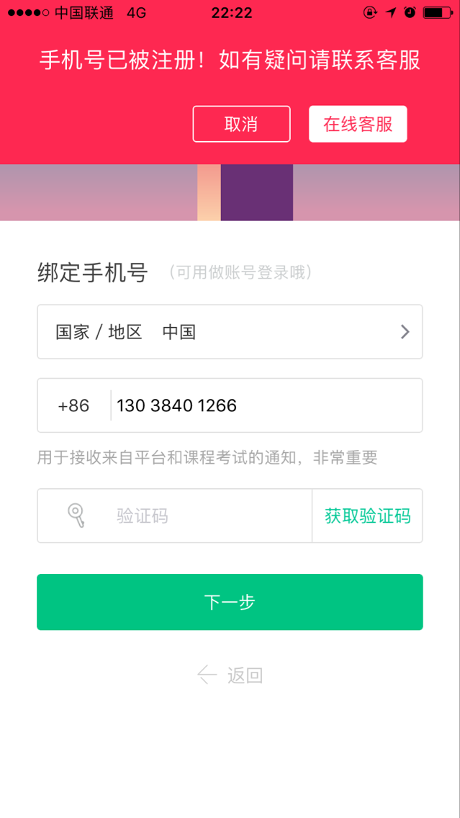
登陆问题
1.显示密码错误
点击忘记密码
重置密码
2.手机号被注册
拨打客服热线
注销手机号
3.旧手机号码已经
弃用，打客服
更改注销
点击在线客服

Slide 13
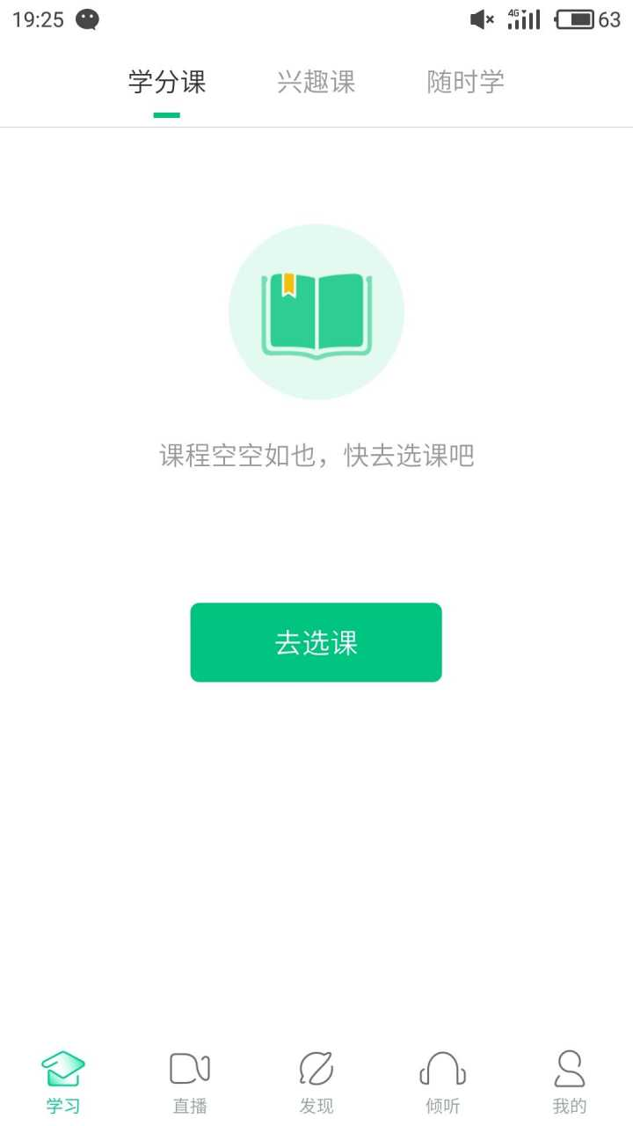
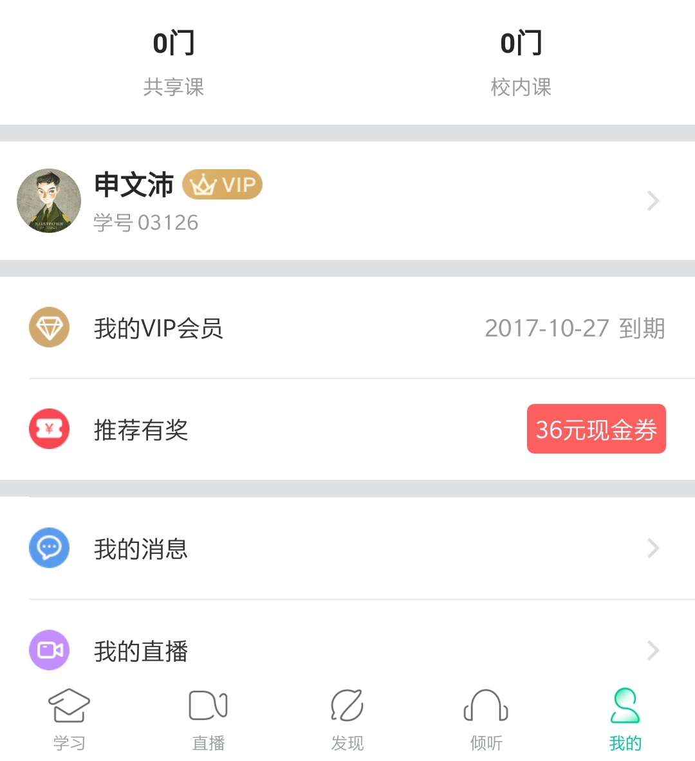
登陆问题
登录后无法选课原因1：
学号注册错误
解决方法：请检查自己注册用的【学号】
是否正确
如果学号注册错误
请按照下面格式
联系在线客服或助教
问题:学号注册错误
学校:西北大学
姓名:***
电话:***
正确学号:***
错误学号:***

Slide 14
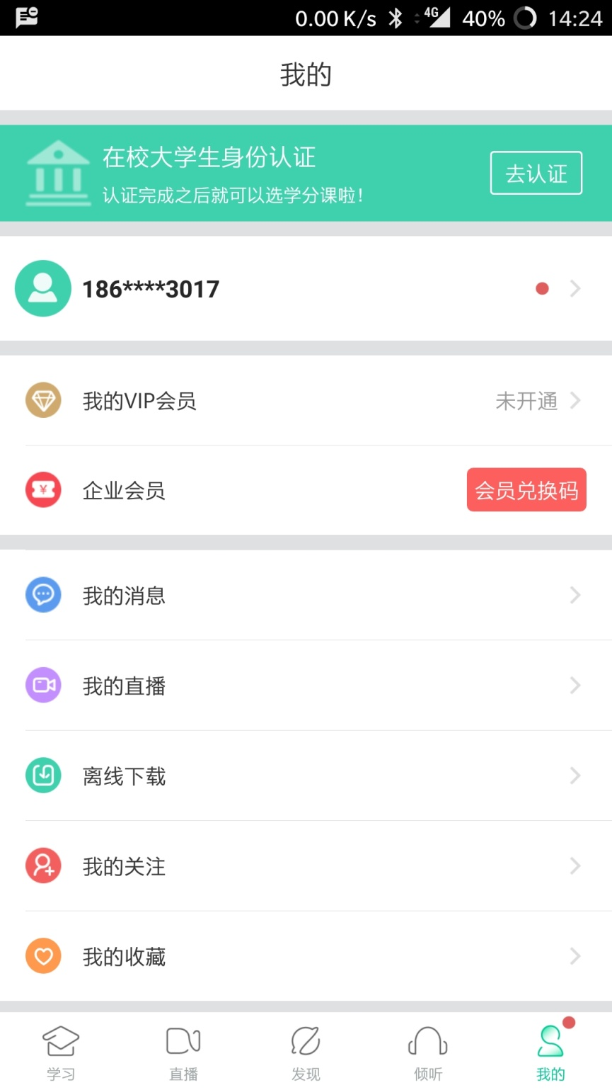
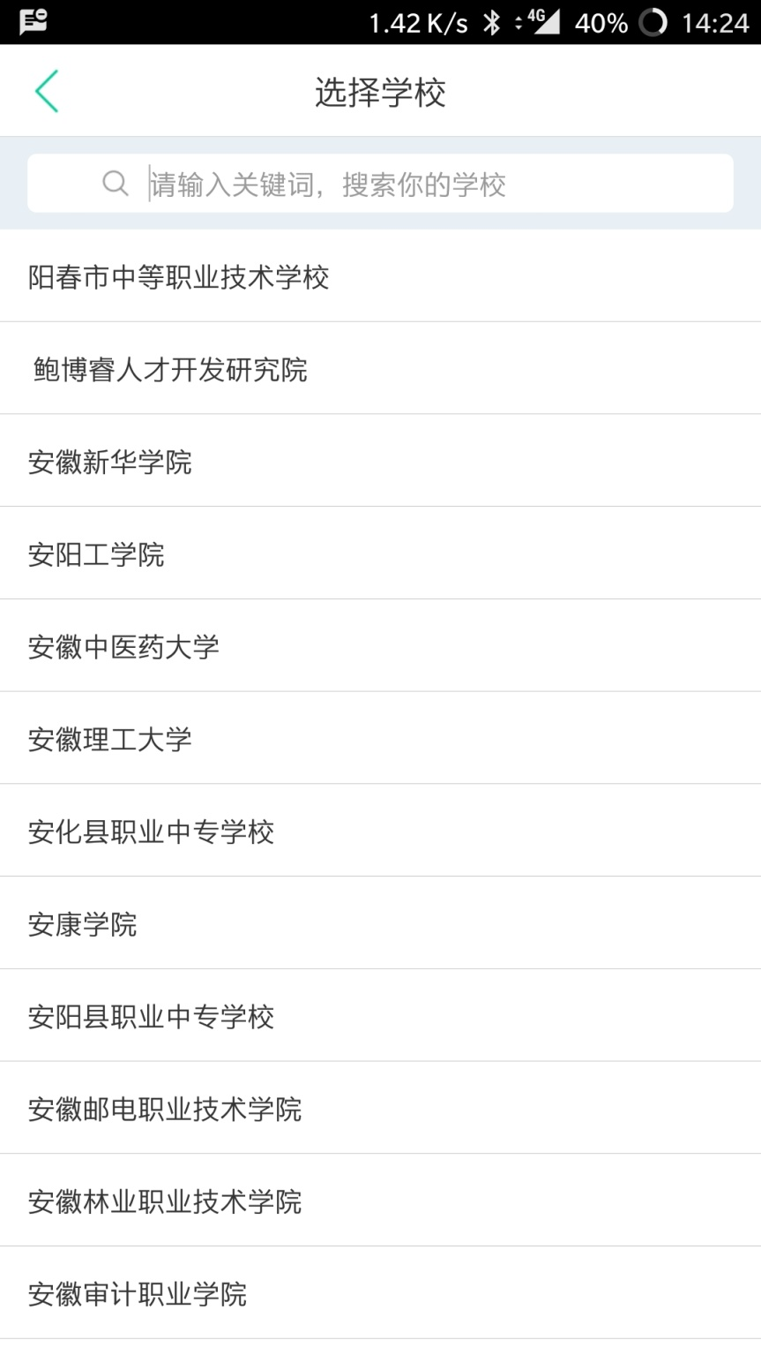
问题解决
登录后无法选课原因2：
未使用学号登录，直接使用了手机号先行注册
解决方法：
1.点击在校大学生身份认证模块【去认证】
2.输入学校全称搜索
去认证
输入法中搜索

Slide 15
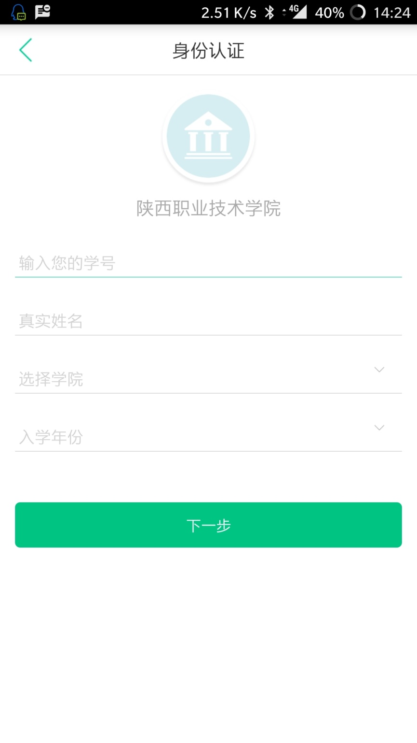
问题解决
3.完成步骤2后输入您的
【学号】
【真实姓名】
【学院】
【入学年份】
点击：下一步
完成身份认证
确认选课参照前面

Slide 16

二.网页版登录学习流程

Slide 17
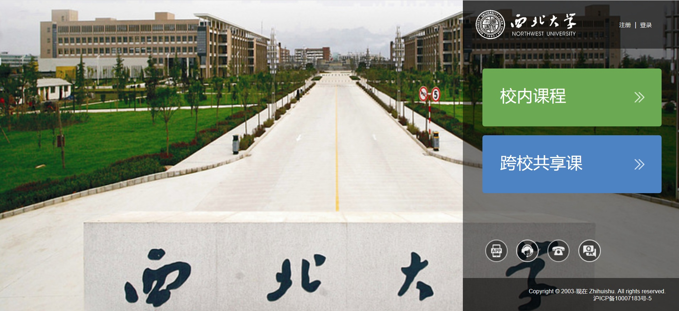
登陆-网页版注册流程
西北大学专属页面：http://school.zhihuishu.com/nwu

Slide 18
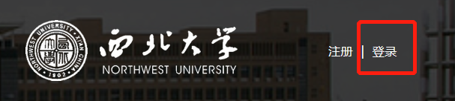
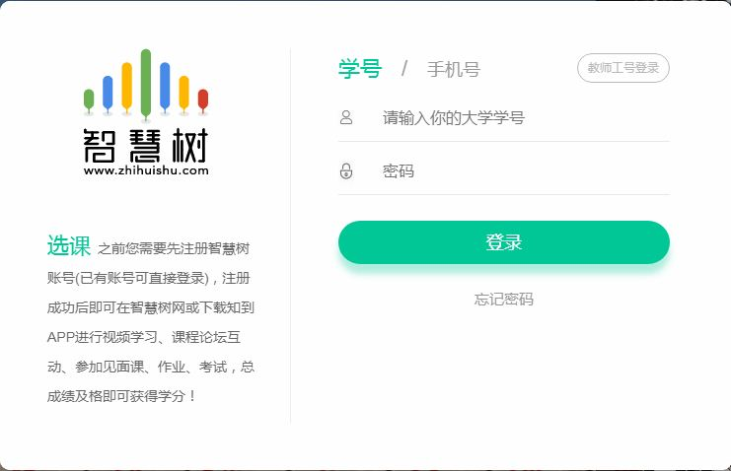
登陆-网页版登录操作
第一步：进入
【西北大学】
专属选课页面后点击右上角
【登录】选择【学号】
填写学号，密码123456
参照手机app登录方法

Slide 19
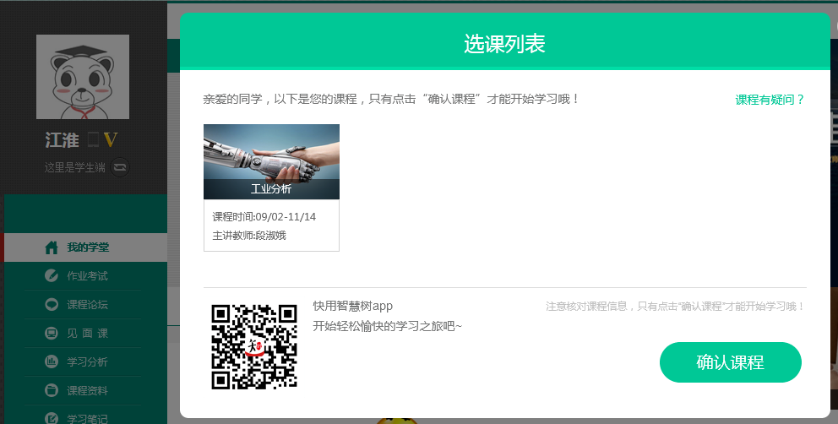
登录-网页版确认课程
第二步:页面跳转到选课界面，请点击【确认课程】，确认课程结束。

Slide 20
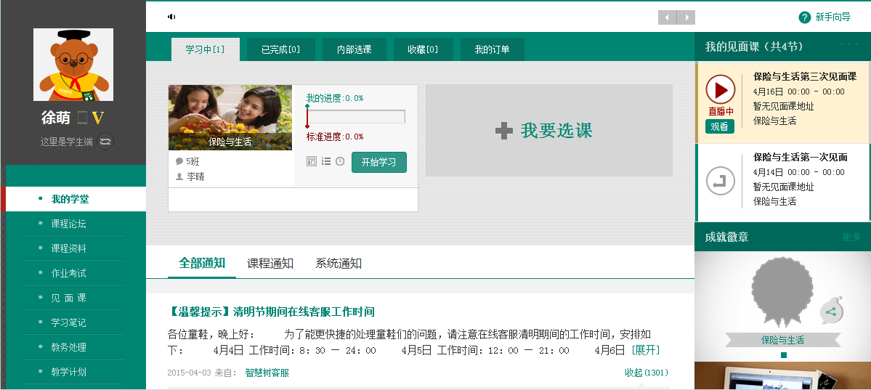
学习
成绩构成
学习时间
①点击 【开始学习】

Slide 21
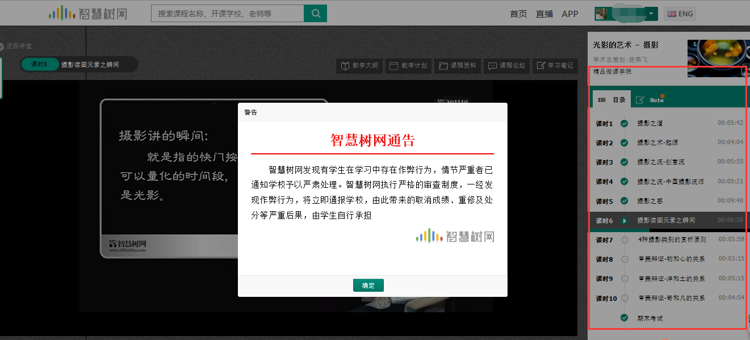
学习
②视频目录

Slide 22
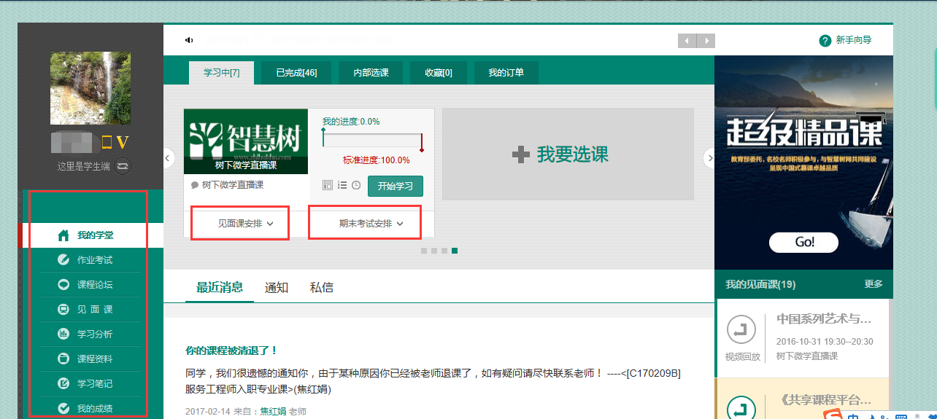
学习
温馨提示：
作业考试、课程论坛、见面课、学习分析、课程资料、成绩等相关信息查询。详见名字下方功能菜单栏。

Slide 23
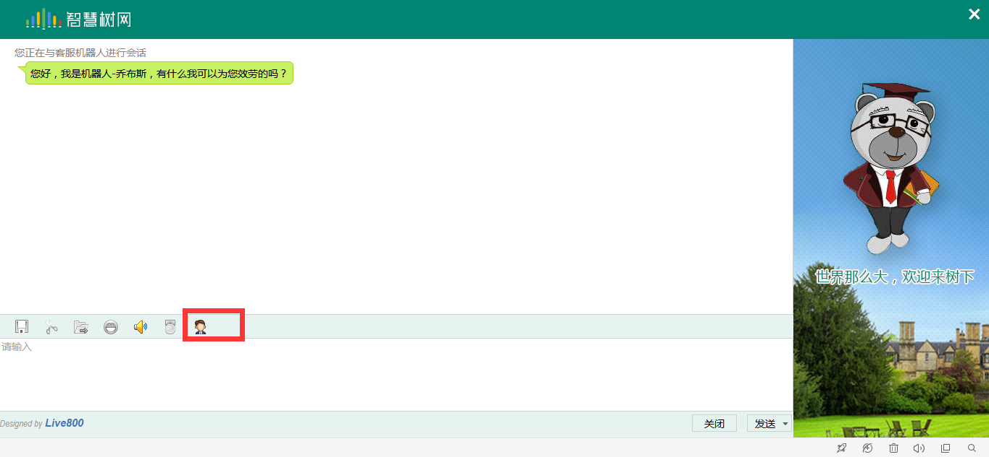
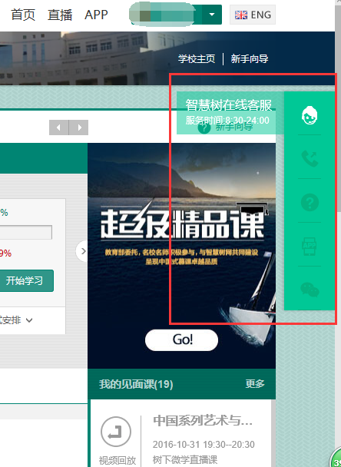
遇到问题联系谁？
网页版在线客服
人工服务

Slide 24
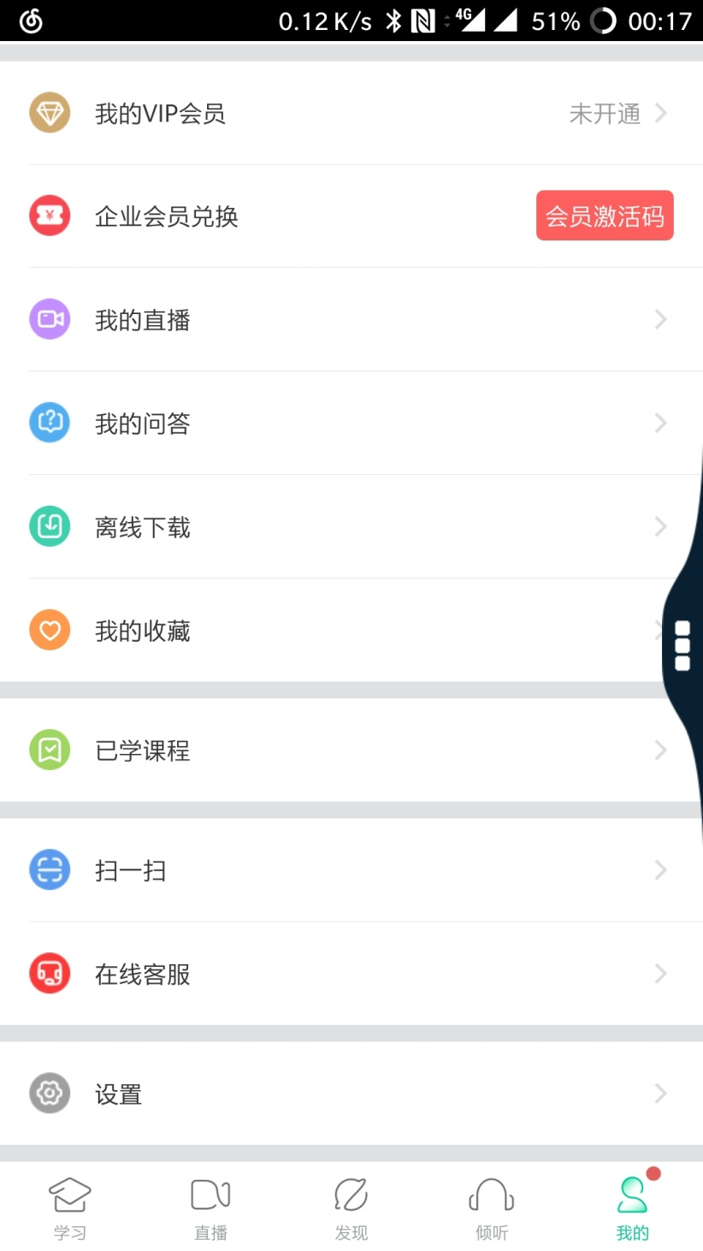
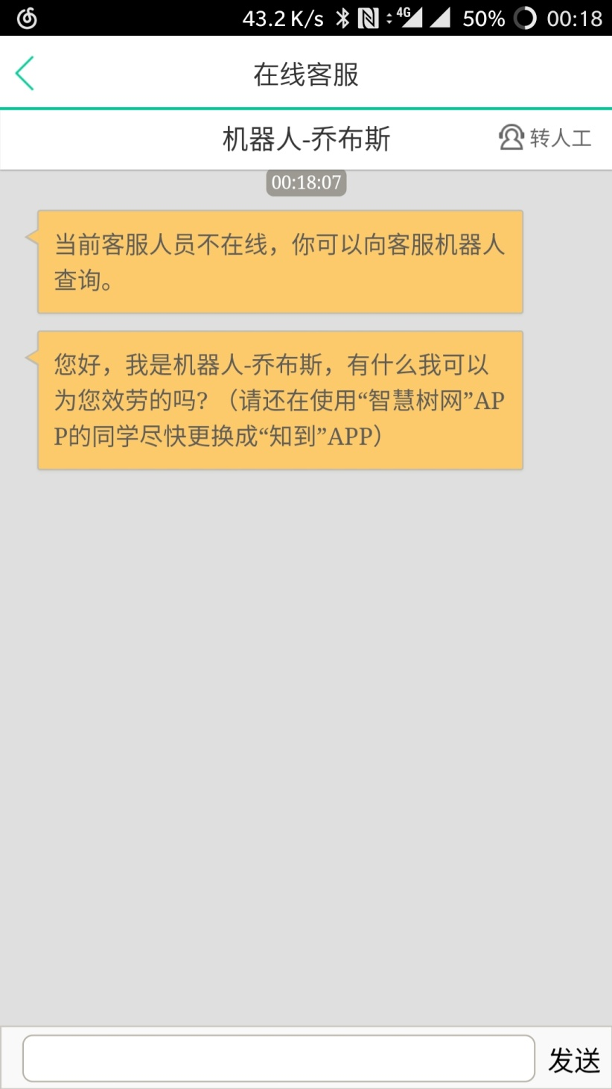
遇到问题联系谁？
自主处理方式：
手机APP端在线客服
点击【在线客服】
点击右上角【转人工】

Slide 25
出现问题第一时间联系在线客服以及课程助教老师，或加入QQ群讨论问题
全国客服热线：400-829-3579
服 务 时 间 : 8:30-24:00

